Slide 1
Versuchsaufbau: Salz in Wasser

Slide 2
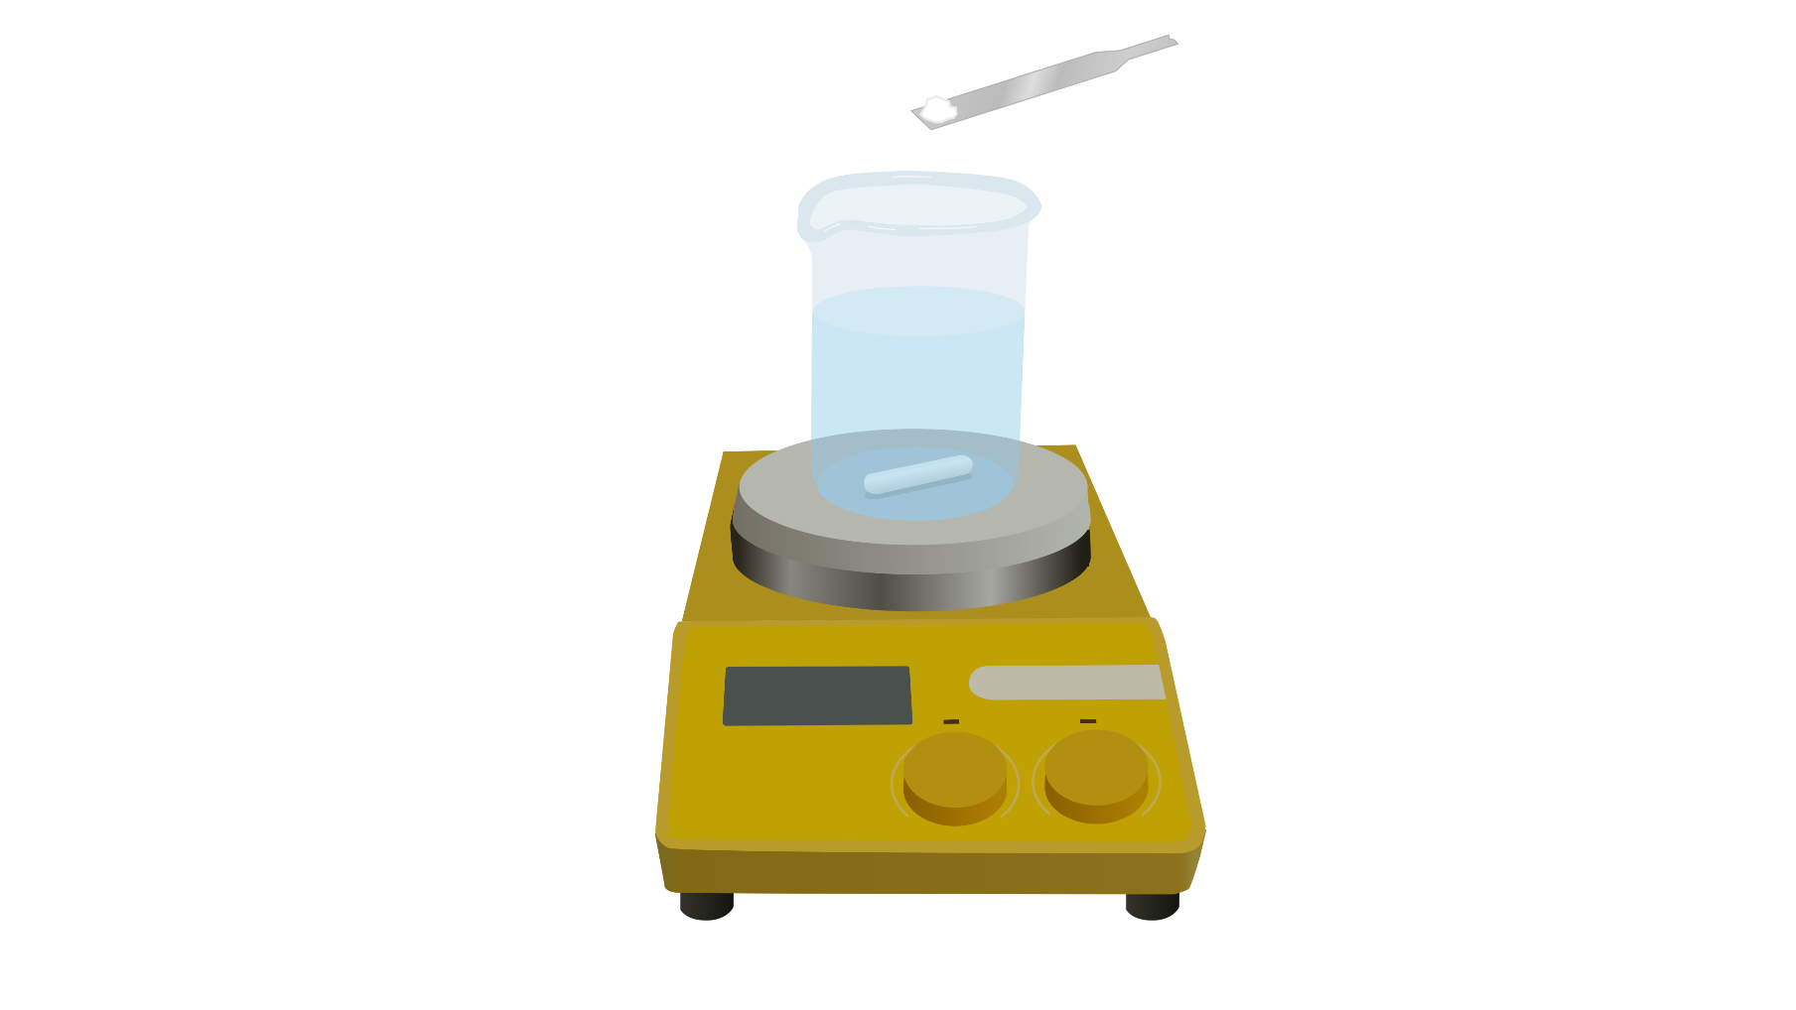
Versuchsaufbau: Salz in Wasser

